Slide 1
Пейзаж – большой мир

Slide 2
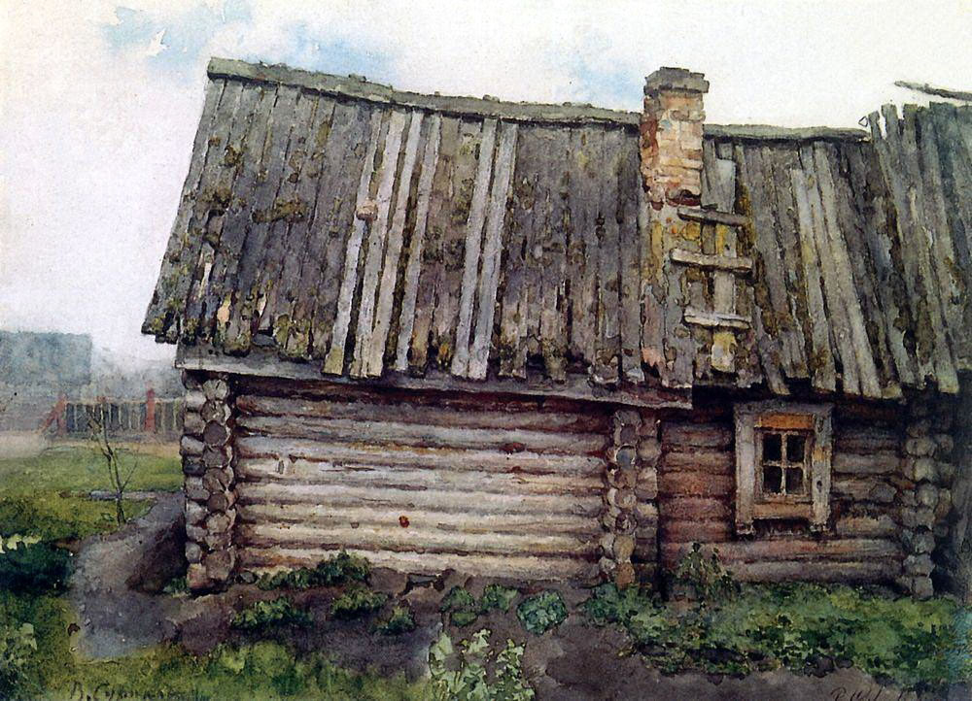
Василий Иванович Суриков «Изба»

Slide 3
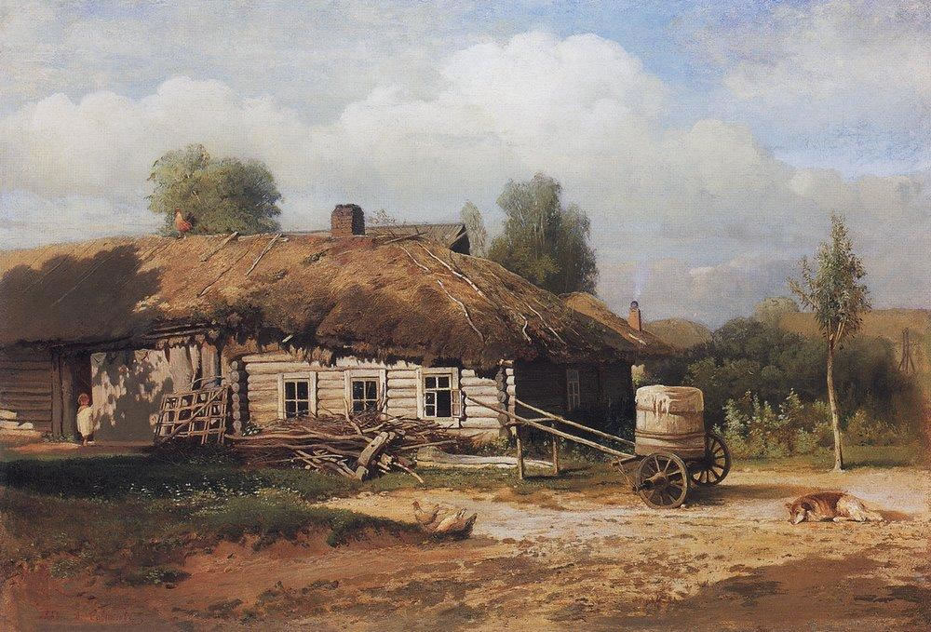
Алексей Кондратьевич Саврасов «Пейзаж с избушкой»

Slide 4
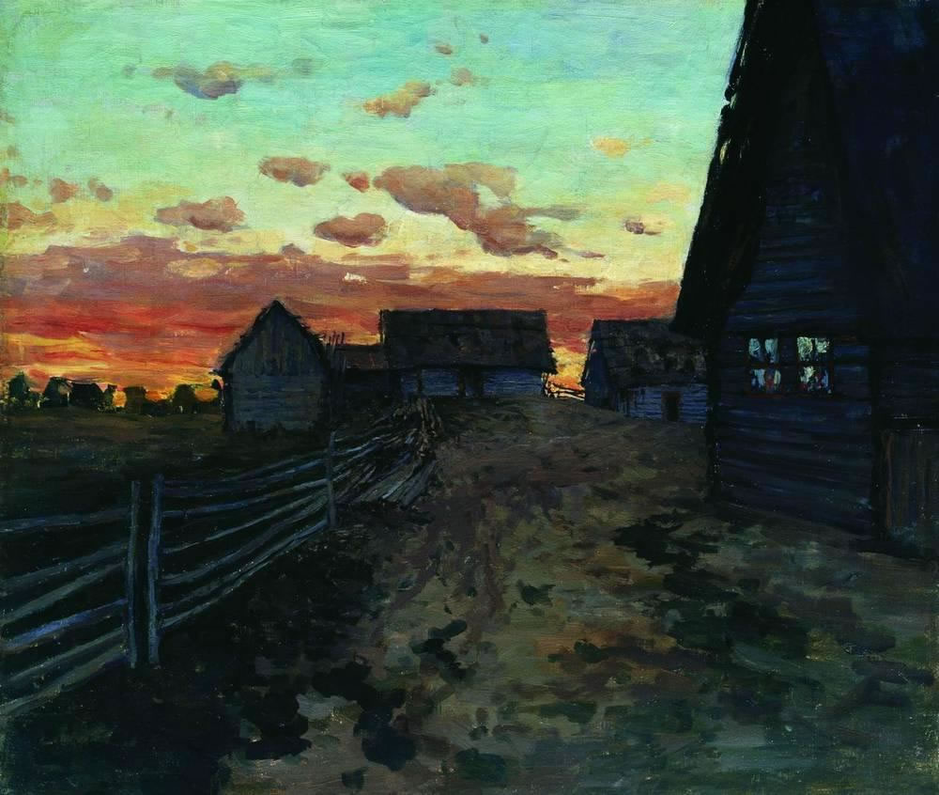
Исаак Ильич Левитан «Избы. После захода солнца»

Slide 5
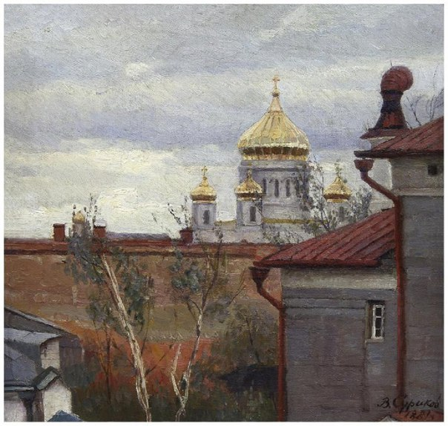
Василий Иванович Суриков «Городской пейзаж. Вид Москвы»

Slide 6
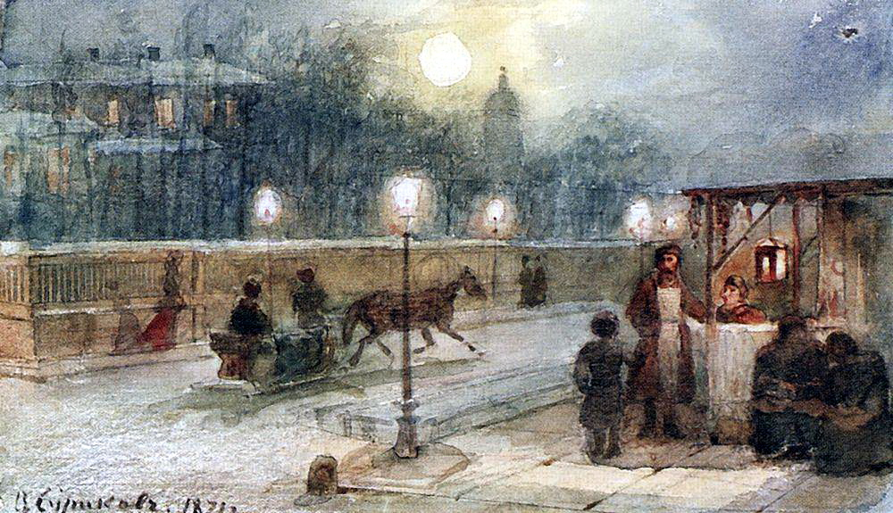
Василий Иванович Суриков «Вечер в Петербурге»

Slide 7
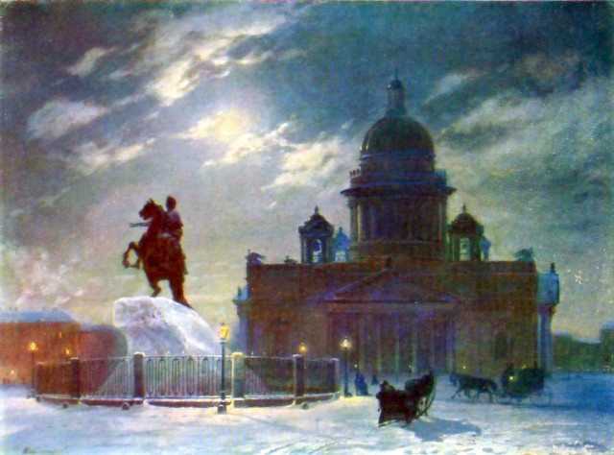
Василий Иванович Суриков «Вид памятника Петру I на Сенатской площади в Петербурге»

Slide 8
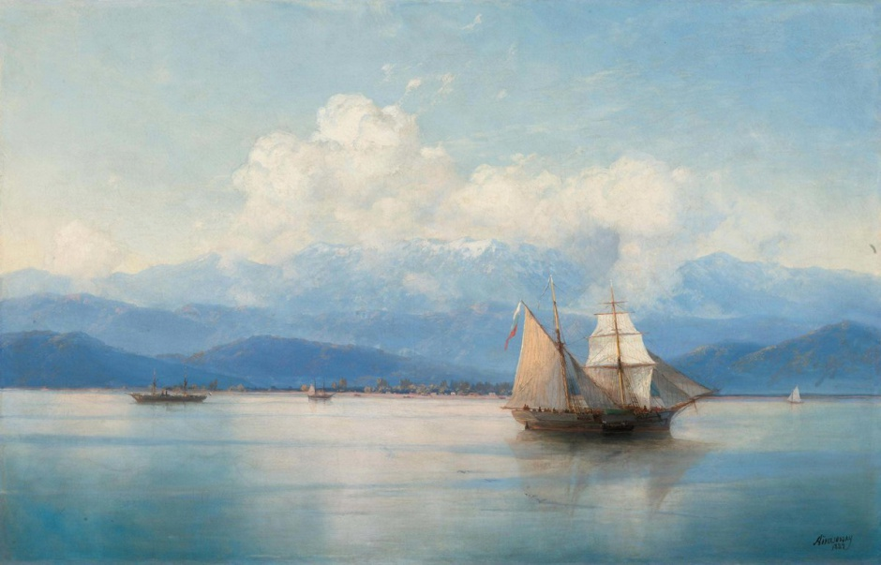
Айвазовский Иван Константинович «Корабли перед кавказским побережьем»

Slide 9
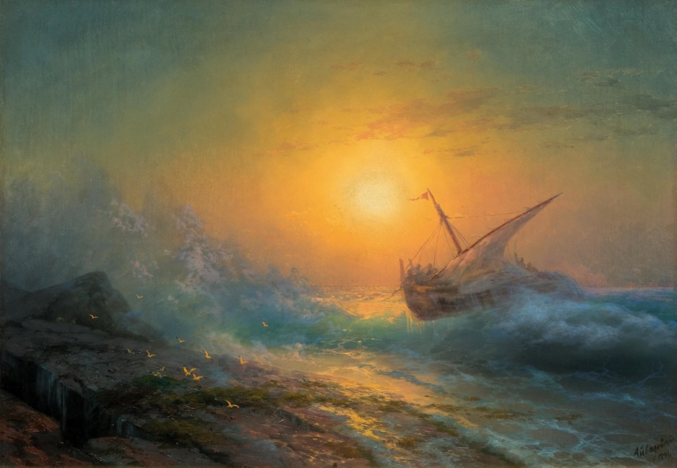
Айвазовский Иван Константинович «Закат на штормовом море»

Slide 10
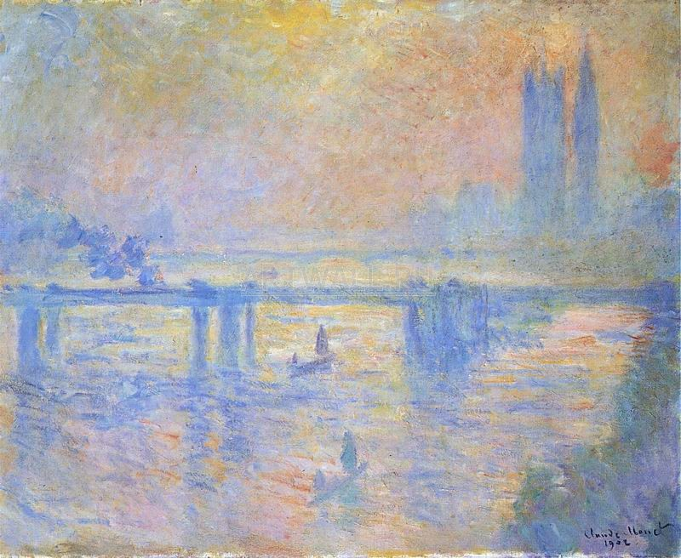
Клод Моне «Мост Черринг Кросс»

Slide 11
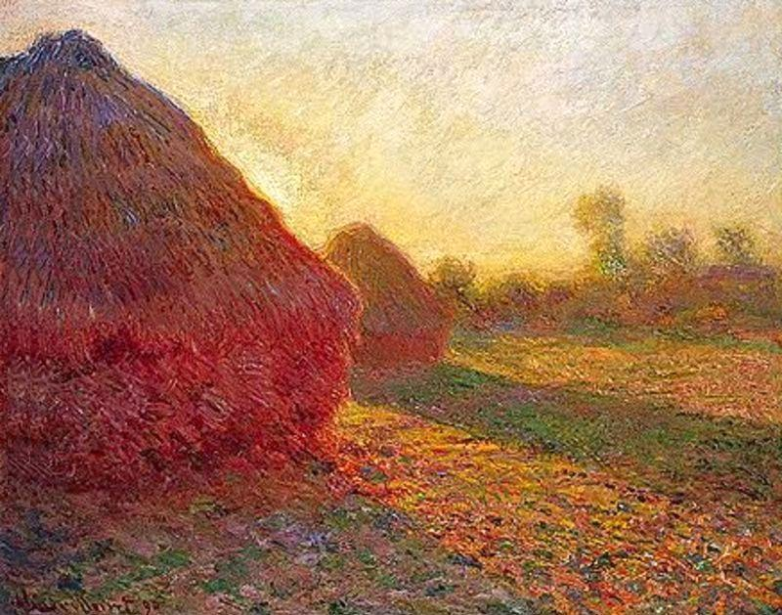
Клод Моне «Стога сена и последние лучи солнца»

Slide 12
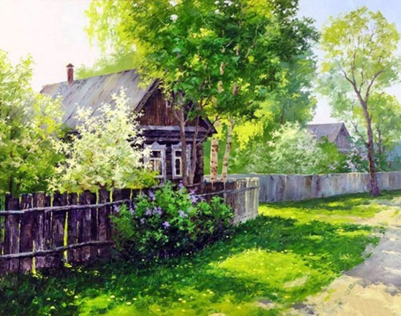
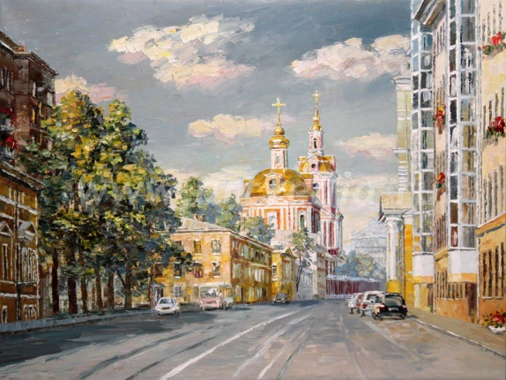
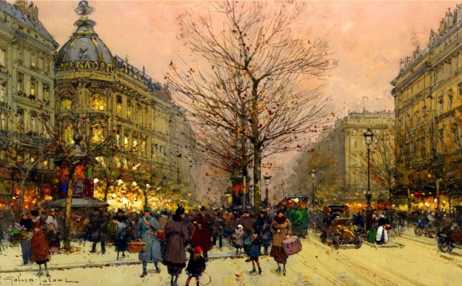
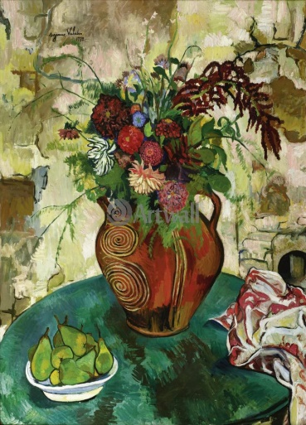
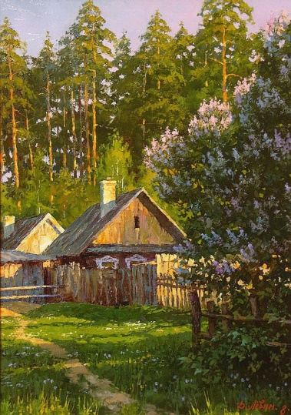
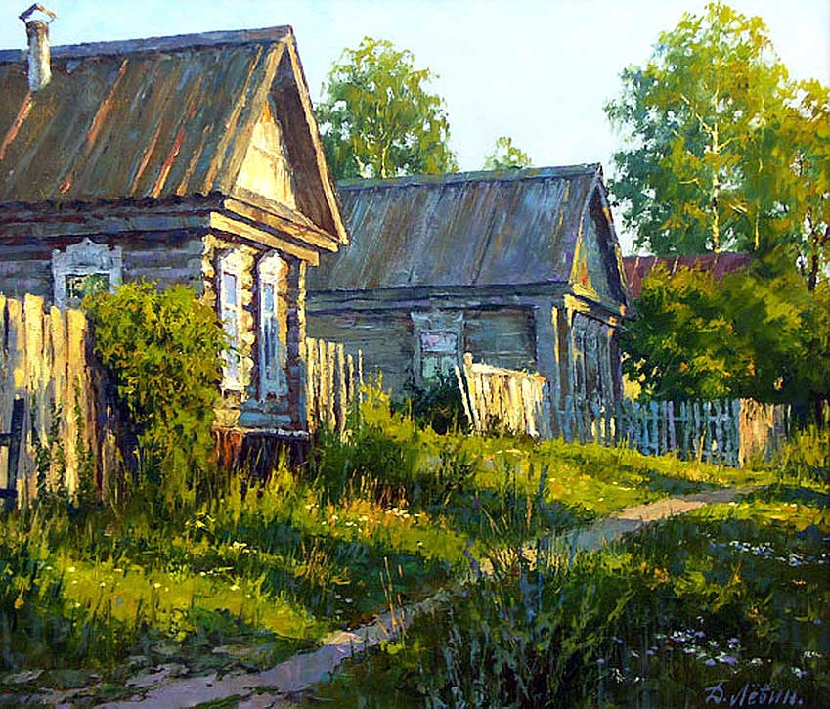
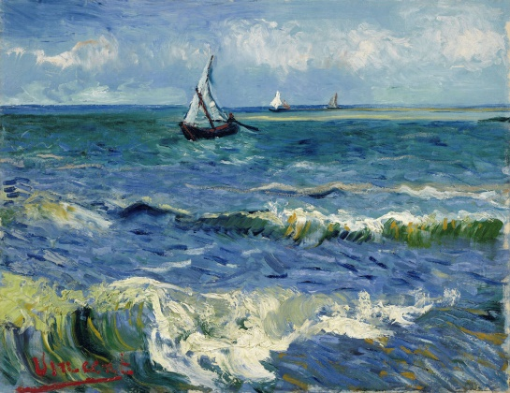
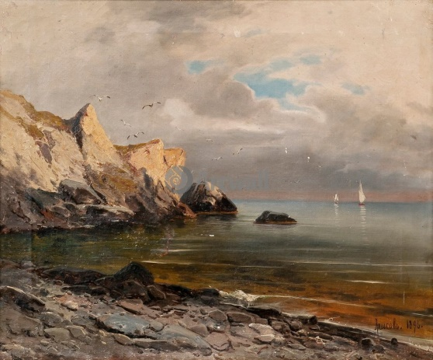
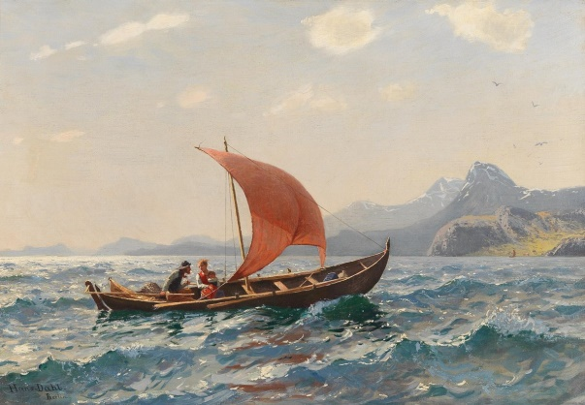
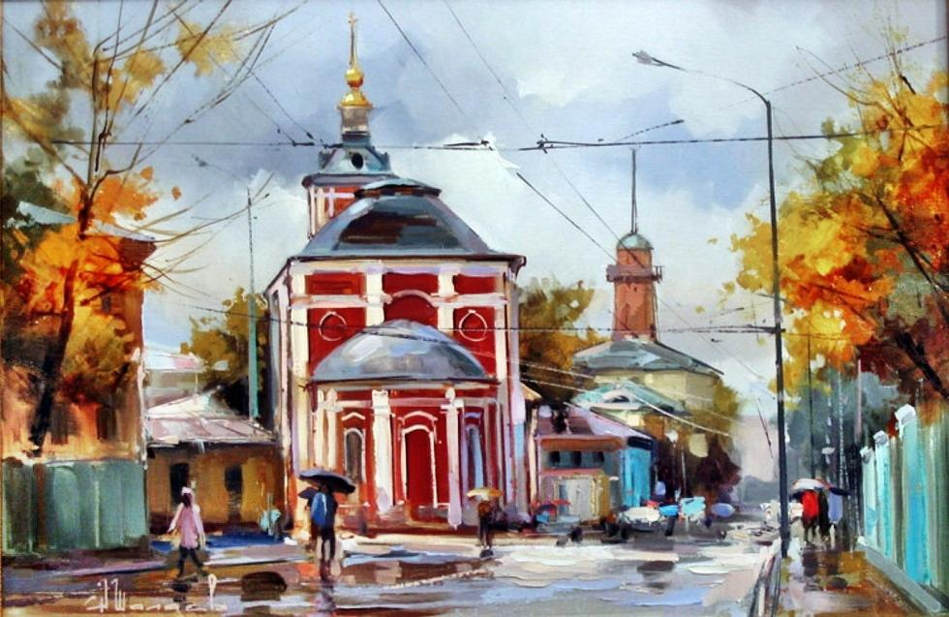

Slide 13
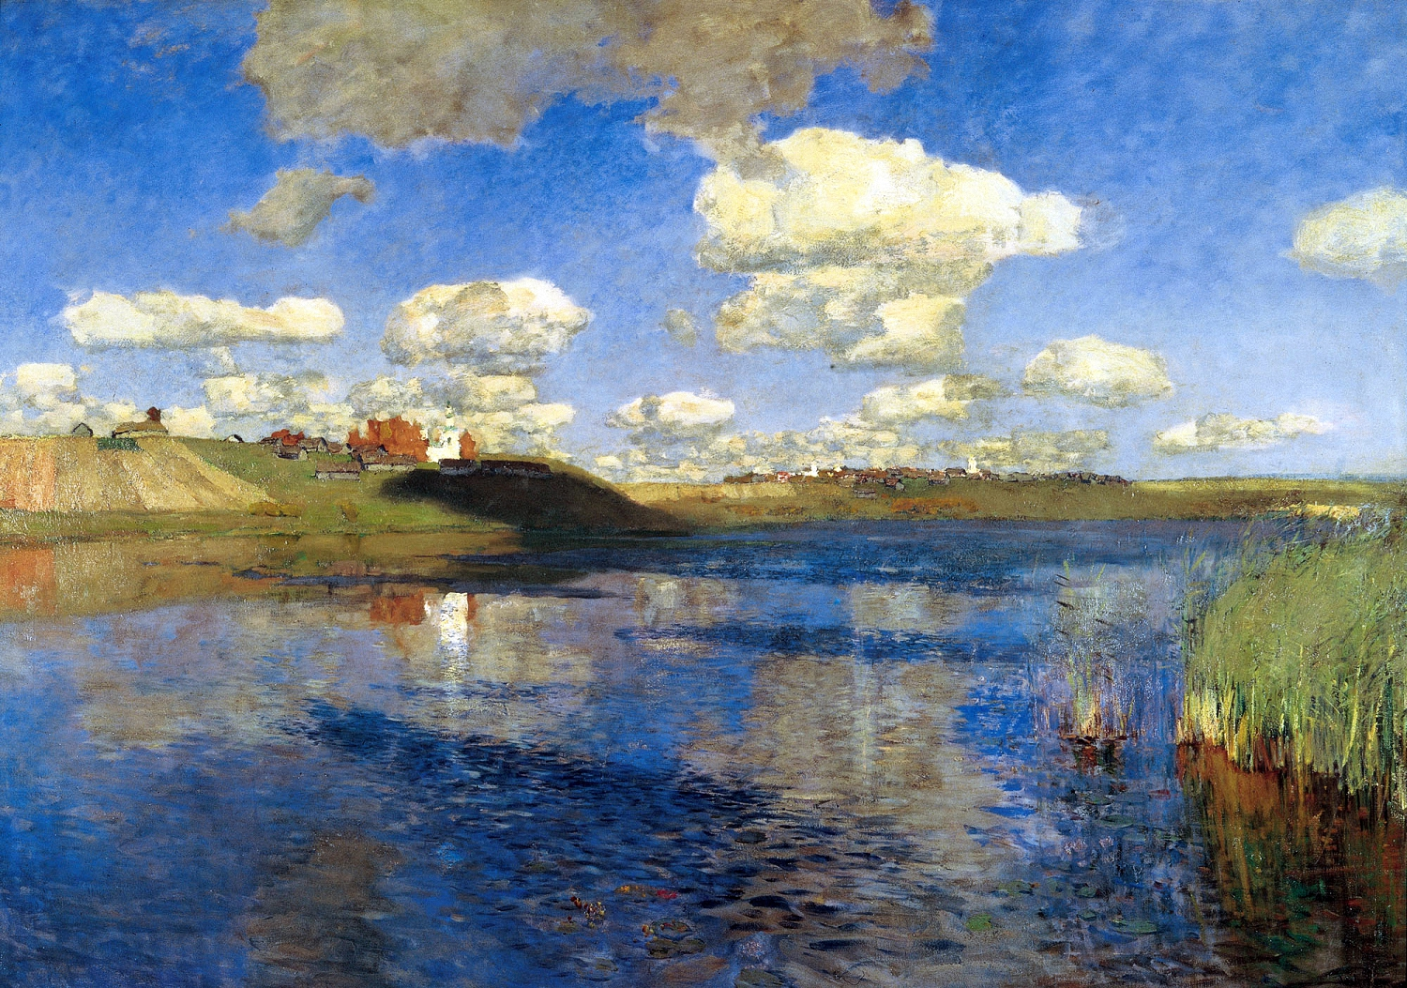
Исаак Ильич Левитан «Озеро Русь»

Slide 14
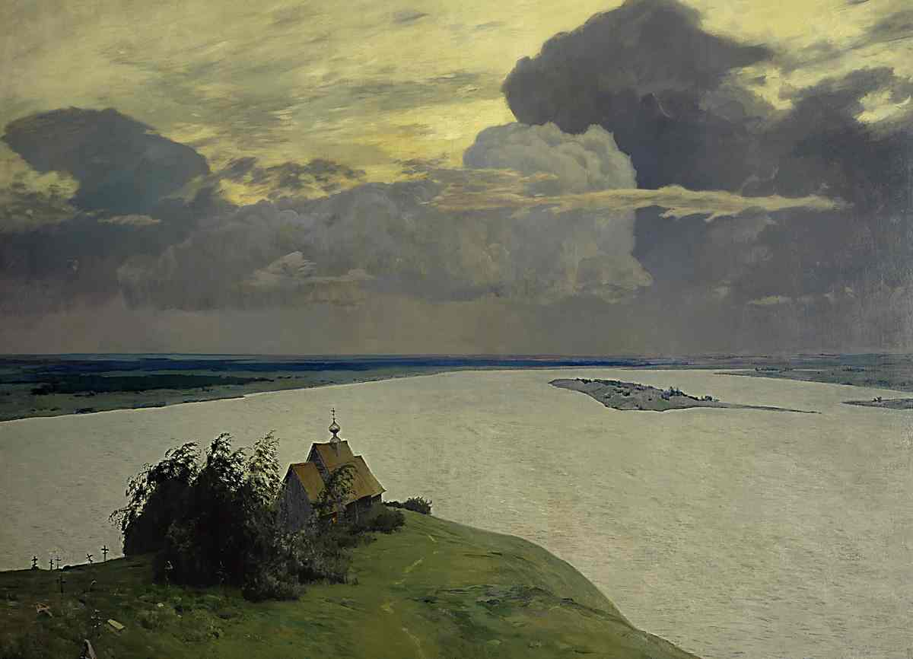
Исаак Ильич Левитан «Над вечным покоем»

